Slide 1
Europas mest attraktiva storstads-region
Regional handlingsplan för ESF+ Stockholmsregionen
Notes:
Europas mest innovativa, (konkurrenskraftiga) region…

Slide 2
Bakgrund
Regeringen fattade den 18 november 2021 beslut om ett förslag till nationellt program för ESF+ i Sverige för programperioden 2021–2027. Regeringen fattade den 9 december 2021 beslut om att erbjuda regionerna att fram förslag till regionala handlingsplaner för ESF+.
Region Stockholm beslutade redan 2020 att påbörja arbetet med utarbeta en handlingsplan innan det formella erbjudandet från regeringen.
Handlingsplanens genomförande är beroende av en bred samverkan och engagemang lokalt och regionalt för regionens samlade utveckling. I Stockholmsregionen har en sådan samverkan och engagemang i tidigare programperiod utvecklats som ska vara grund för det regionala arbetssättet med socialfonden.

Slide 3
Utveckling av handlingsplanen för ESF+ 2021–2027
Förarbete 2020
Region Stockholm utarbetade under hösten 2020 ett förslag till regional handlingsplan för ESF+ 2021–2027 i avvaktan på regeringens erbjudande. Planen utarbetades i bred regional samverkan, med stöd av en regional referensgrupp, workshops, remiss till bl.a. alla länets kommuner och i nära samarbete med Svenska ESF-rådet, Strukturfondspartnerskapets huvudsekreterare samt Strukturfondspartnerskapets arbetsutskott och en socioekonomisk analys för Stockholmsregionen.
Planen togs upp som ett informationsärende i Tillväxt- och regionplanenämnden i oktober 2020. Regionstyrelsen antog i december 2020 förslaget till regional handlingsplan och gav regiondirektören i uppdrag att slutföra arbetet.
Revidering våren 2022
Regeringens erbjudande om att ta fram handlingsplanen kom i december 2021.
Svenska ESF rådet skickade i januari 2022 ut en instruktion och mall för hur regionala handlingsplaner ska se ut, som skiljer sig från den tidigare mallen. Dialog och förankring om revidering görs bland annat med företrädare för Svenska ESF-rådet i Stockholm, Strukturfondsparterskapet och dess beredningsgrupp.
Mindre revidering utan några större förändringar av innehållet, analys, slutsatser eller budskap görs i handlingsplanen med anledning av den nya mallen och den försenade processen för det nationella operativa programmet för ESF+. Löpande i texten har bland annat hänvisningen till Covid-19 pandemin aktualiserats med anledning att arbetsmarknadsläget har förbättrats sedan hösten 2020.
Beslut april 2022
I april 2022 beslutade Regiondirektören att godkänna de ändringar som ansågs nödvändiga för att slutföra förslag till Stockholmsregionens regionala handlingsplan för Europeiska Socialfonden 2021 – 2027.

Slide 4
Utgångspunkter
Nationellt program och övergripande mål ESF+
Utifrån vision, mål och prioritering i RUFS 2050
Socioekonomisk analys
Särskild Covid19-analys
Regionala intressenters synpunkter
Beslut i regionstyrelsen, dec 2020
Revideringar slutförs av Regiondirektör 2022 när uppdrag kommit och beslut från övervakningskommittén är taget
Notes:
2022-03-21 Information Utvecklingsdirektören
2022-04-01 Förankring Regiondirektören
2022-04-19 Inskick slutversion av handlingsplanen till ESF-rådet
Maj/juni 2022 Övervakningskommitténs beslutsmöte

Slide 5
Huvudsakliga utmaningar i Stockholmsregionen
Stockholmsregionen har goda förutsättningar och styrkeområden men har utmaningar:
Vissa grupper har svårare att etablera sig på arbetsmarknaden
Vissa branscher upplever kompetensförsörjningsutmaningar
Stora och delvis ökande socioekonomiska skillnader
Covid19 → risk de som stod utanför ännu längre ifrån arbetsmarknaden
Strukturella förändringar → krav omställning mellan branscher och yrken
Osäkerheten i näringslivet och på arbetsmarknaden kan förväntas vara stor - regionala och lokala aktörer behöver bli mer agila

Slide 6
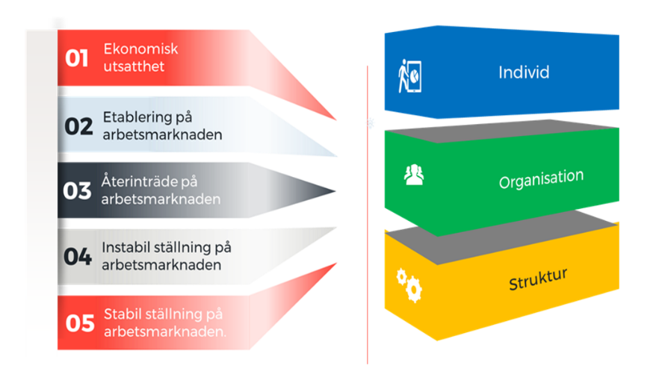
Regionala prioriteringar med utgångspunkt i tematiska målområden

Slide 7
Förlag utlysningsplan första två åren
Återstarta Stockholmsregionen → grupper långt från arbetsmarknaden och anställda (Covid19)
Bygg ihop Stockholmsregionen → invånare socioekonomiska utsatta områden, utrikesfödda utanför Europa, koppling till ERUF
Ett effektivare system för kompetensutveckling och kompetensförsörjning i Stockholmsregionen → utveckla system/struktur regional kompetensförsörjning

Slide 8
Europas mest attraktiva storstads-region
Tack!
oskar.adenfelt@regionstockholm.se

